Slide 1
Introduction à Java
Jean Francis Ndjuiko

Slide 2
Vue d'ensemble de la formation
Introduction
Les variables
Les alternatives
Les boucles
Les tableaux
L’orienté Objet
Les listes
Les Exceptions
Les entrées sorties

Slide 3
Introduction – Objectif du cours
S'initier à la programmation au travers de l'apprentissage
d'un langage (Java)
des bons comportements
  Programmes lisibles, robustes, documentés et testés
  Capacités de déverminage (debugging)
  Autonomie dans le travail
  (recherche dans la documentation)

Slide 4
Programme et Langage
Concepts
Historique
Traduction

Slide 5
Définitions
Pouvez-vous définir les concepts suivants:
Un programme ?
Programmer ?
Un langage de programmation ?
Différence entre langue et langage ?

Slide 6
Définitions
Langage « Ensemble de caractères, de symboles et de règles permettant de les assembler, utilisé pour donner des instruction à l’ordinateur » (Larousse)
Programme « Séquence d’instructions et de données enregistrées sur un support et susceptible d’être traitée par un ordinateur » (Larousse)

Slide 7
Un programme
La seule chose dont est capable un ordinateur est de réaliser extrêmement rapidement des instructions élémentaires
Toute tâche qu'on veut lui confier doit donc être préalablement décrite comme une suite séquentielle d'instructions (un programme)

Slide 8
Un programme
Ex : Taille de quelques programmes
Firefox : 2 millions de lignes de code
Windows XP : 40 millions de lignes de code
Mac OS X : 86 millions de lignes de code
Distribution Debian 4 : 283 millions de lignes de code
(source : http://en. Wikipedia org/wiki/Source_lines_of_code)

Slide 9
Langage Java
Historique
Les éditions de Java
Pourquoi Java?

Slide 10
Langage Java - Historique
92 SUN crée oak (systèmes embarqués). Auteur : James Gosling
94 Adapté à Internet grâce aux applets.
Devient Java
96 Première version stable et gratuite de JDK
98 Sortie de Java 2
05 Version 1.5 de Java 2
09 Oracle rachète Sun (et donc Java)
11 Version 1.7 (Java 7, en GPL)

Slide 11
Langage Java – Editions de Java
Java est disponible en 3 éditions
Même langage
Mais taille de la bibliothèque différente
Adapté à des situations différentes
Java SE (édition standard)
Applications monopostes classiques
Les applications Android sont en Java

Slide 12
Langage Java – Editions de Java
Java ME (édition mobile - plus léger)
Applications embarquées : téléphones, appareils électroniques, . . .
Omniprésent
Java EE (édition entreprise - plus complet)
Applications distribuées : client-serveur, web
Très présent : riche, robuste et portable
Concurrents : .NET (Microsoft), PHP

Slide 13
Langage Java – Pourquoi Java?
Réelles qualités pédagogiques
Syntaxe claire et précise
Typage fort
Détection précoce des erreurs
Concepts modernes de programmation
Économie d'échelle
A trouvé sa place dans le milieu professionnel

Slide 14
Leçon 4 : Développer en Java
La machine virtuelle
Les outils de développement

Slide 15
Développer en Java – Machine virtuelle
Environnement permettant l’exécution des applications java.
Elle permet
  l’interprétation du bytecode
  l’interaction avec le système d’exploitation
  la gestion de la mémoire ( Garbage collector)

Slide 16
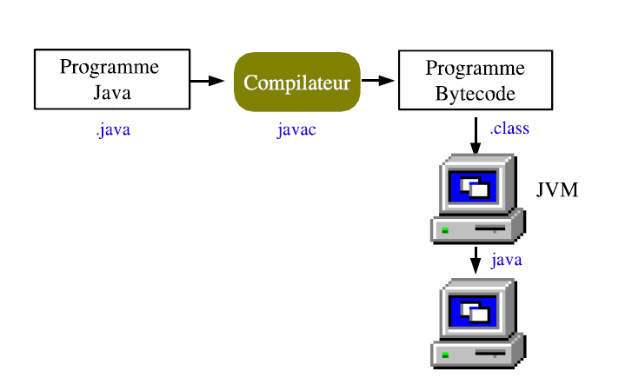
Développer en Java – Machine virtuelle

Slide 17
Développer en Java – Les outils de développemnt
JRE : Java Runtime Environment
JDK SE : Java Development Kit (Standard edition)
IDE : Les Environnement de développement Intégré
NetBeans, Eclipse, …
  Gratuits
  Avantages
    Editeur, compilateur, débuggeur, et aide intégrées dans un même outil
    Génération automatisée de code

Slide 18
Leçon 4 : Développer en Java – Algorithme séquentiels
Structure générale d’un programme
Variables et assignation
Lire au clavier
Constantes
Convenions
Commentaires

Slide 19
Structure générale du programme
public class NomClasse { // Mettre ici les modules (on dit méthode en Java) }
  Le nom commence par une majuscule
  Doit se trouver dans le fichier NomClasse.java
Attention ! En Java : minuscule # majuscule
Exemple : on ne peut pas écrire
Public CLASS NomClasse { }

Slide 20
La méthode principale
public class NomClasse { public static void main(String [] args) { // Code de la méthode ici } }
main est le nom de la méthode principale
C'est par là que commence le programme
À écrire tel quel

Slide 21
Les variables [1]
En informatique, la notion de variable est une notion fondamentale (un concept essentiel).
Une variable définit une case mémoire nommée et typée.
  Le nom est représenté par un identificateur
  Le type définit le genre d'informations qui sera enregistré ainsi que les opérations qui pourront être effectuées sur ces informations
  Il existe un certain nombre de types prédéfinis mais il est également possible de créer ses propres types

Slide 22
Les variables [2]
Avant de pouvoir être utilisée, une variable doit préalablement être déclarée (définition de l'identificateur et du type).
Syntaxe :
Type identificateur;
Exemple :
float note; polygone triangle;
L’assignation d’une variable se fait via le symbole =
Exemple : note = 10.5 ;

Slide 23
Les variables [3]
La valeur de la variable peut être définie (initialisée), consultée, modifiée en utilisant le nom de la variable.
Les variables ont une visibilité et une durée de vie qui dépendent du contexte dans lequel elles sont déclarées.
Le type d’une variable peut être soit un type primitif, soit un type référence (c’est-à –dire le nom d’une classe ou d’un tableau)
Exemples:
  Int unNombreEntier;
  String motDePasse;
  Point position;
  Char[] voyelles;

Slide 24
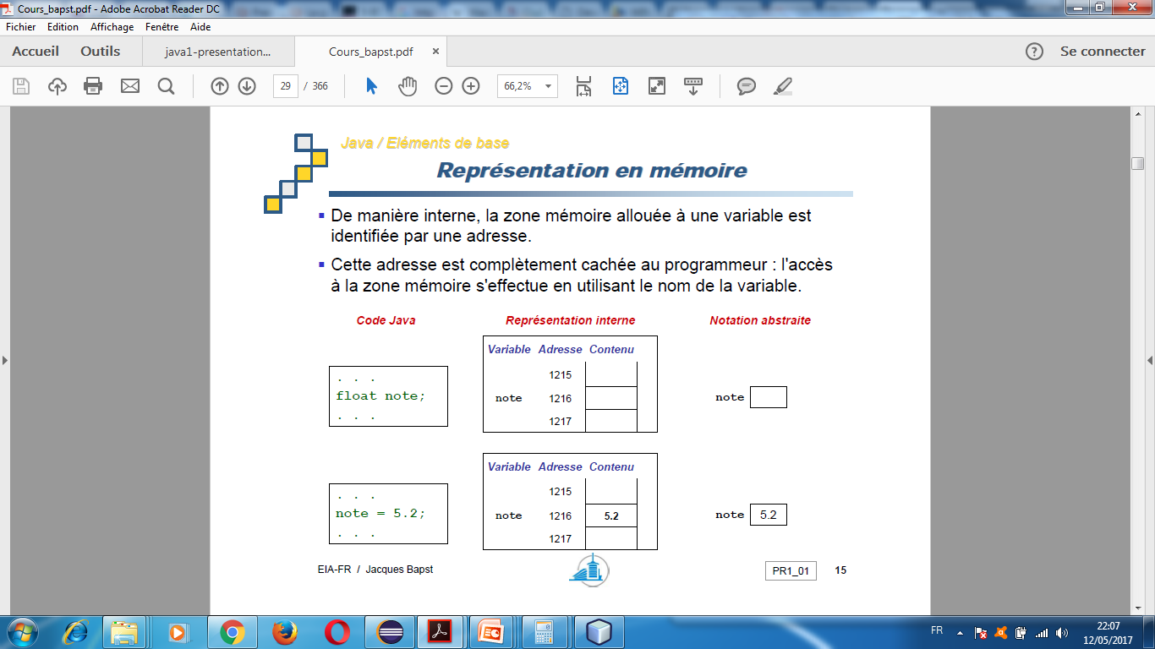
Représentation en mémoire [3]
De manière interne, la zone mémoire allouée à une variable est identifiée par une adresse
Cette adresse est complètement cachée au programmeur: l’accès à la zone mémoire s’effectue en utilisant le nom de la variable.

Slide 25
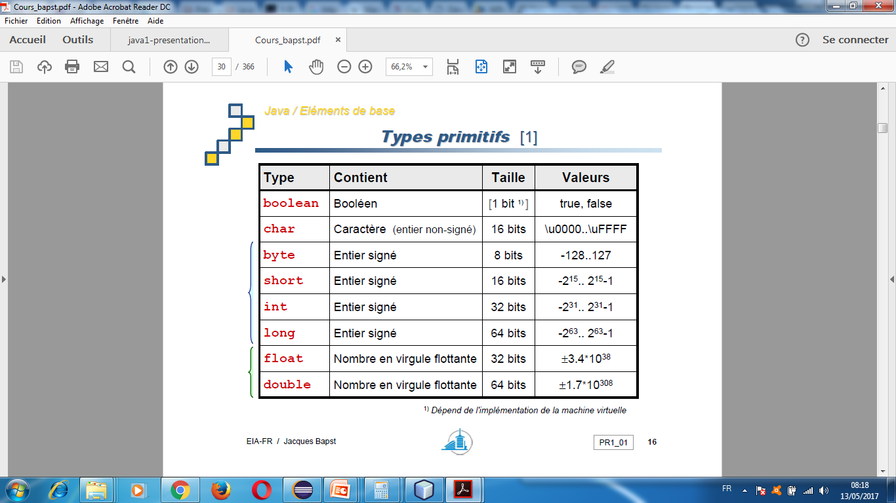
Types primitifs [1]

Slide 26
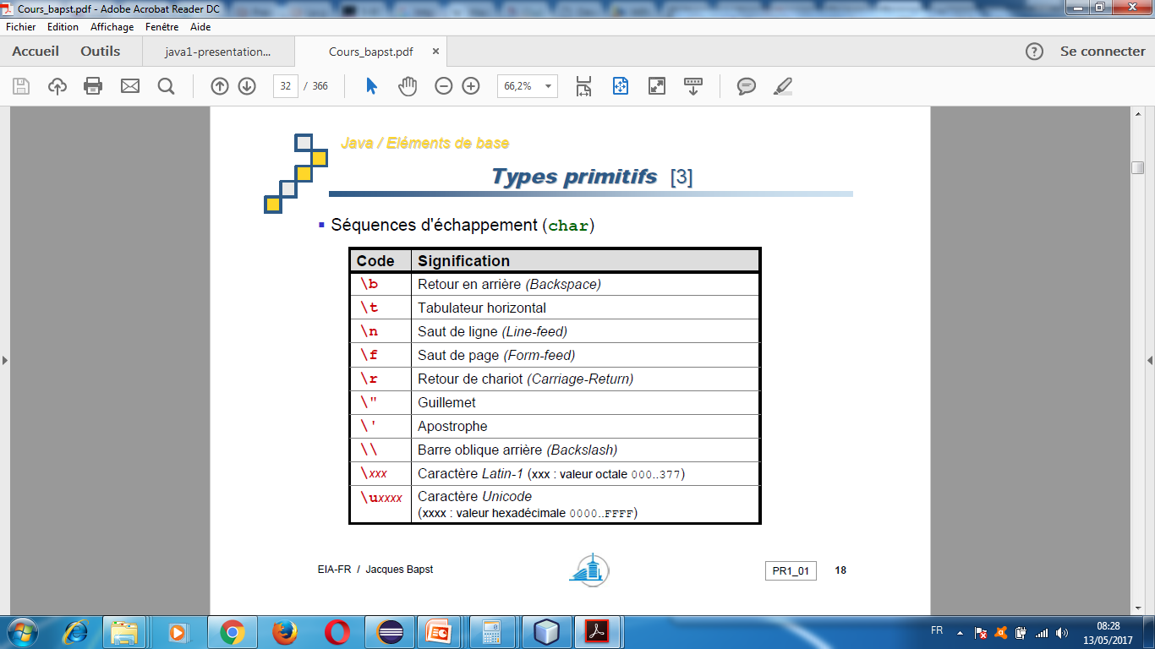
Types primitifs [2]
Séquences d’échappement (char)

Slide 27
Affichage sur la console
Pour afficher une valeur littérale ou le contenu d’une variable sur la console de sortie, on utilise les lignes de code suivantes :
System.out.print(…); // Affichage (reste sur la même ligne)
System.out.println(…); // Affichage et retour à la ligne

Slide 28
Conversions de types [1]
Mis à part le type booléen, tous les types primitifs peuvent être convertis entre eux.
L'encodage Unicode permet (si nécessaire) de considérer les caractères comme des nombres.
Le type char peut donc agir comme un entier short mais il est non signé (contrairement aux autres entiers).
Conversion élargissant / Promotion (automatique)
(avec perte éventuelle de précision lors du passage en virgule flottante)
Conversion restrictive explicite (par transtypage / casting) (sous la responsabilité du programmeur)

Slide 29
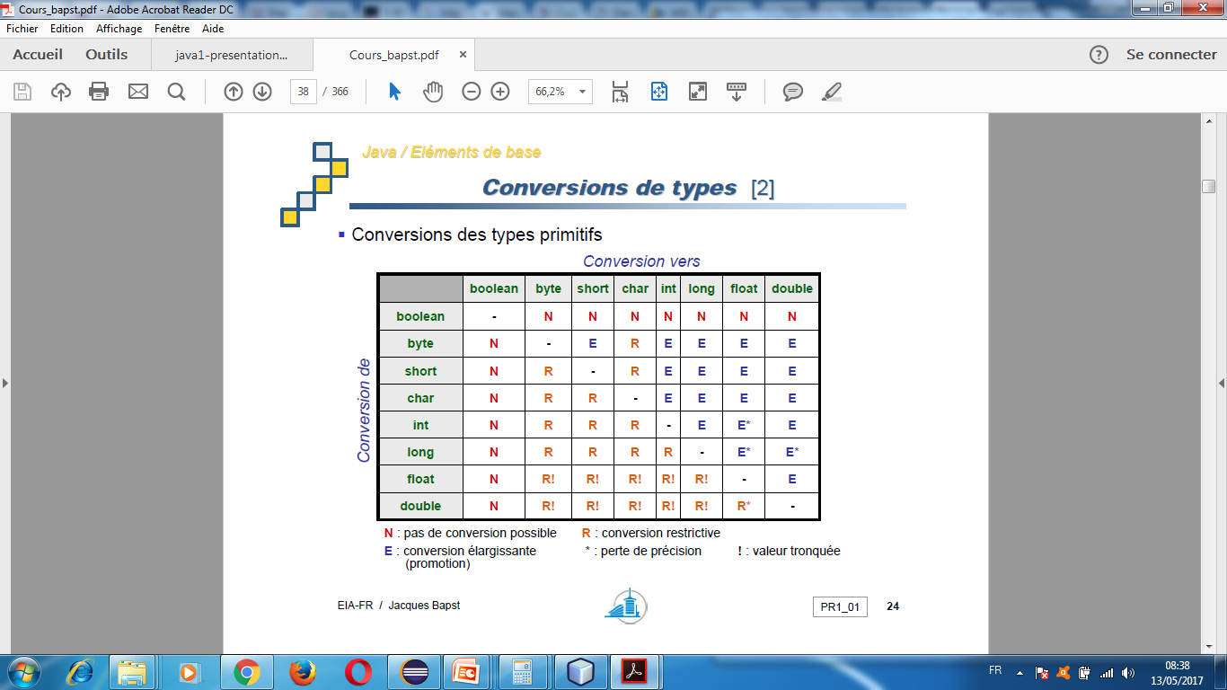
Conversions de types [2]
Conversions de types primitifs

Slide 30
Transtypage (Casting)
Conversion de type explicite (au risque du programmeur)
Syntaxe : (Type_de_destination) valeur_à_convertir
Exemples :
int i = 17;
byte b = 4;
b = i;
b = (byte)i;
float f = 23.86f;
i = (int)f; // valeur tronquée (i==23)

Slide 31
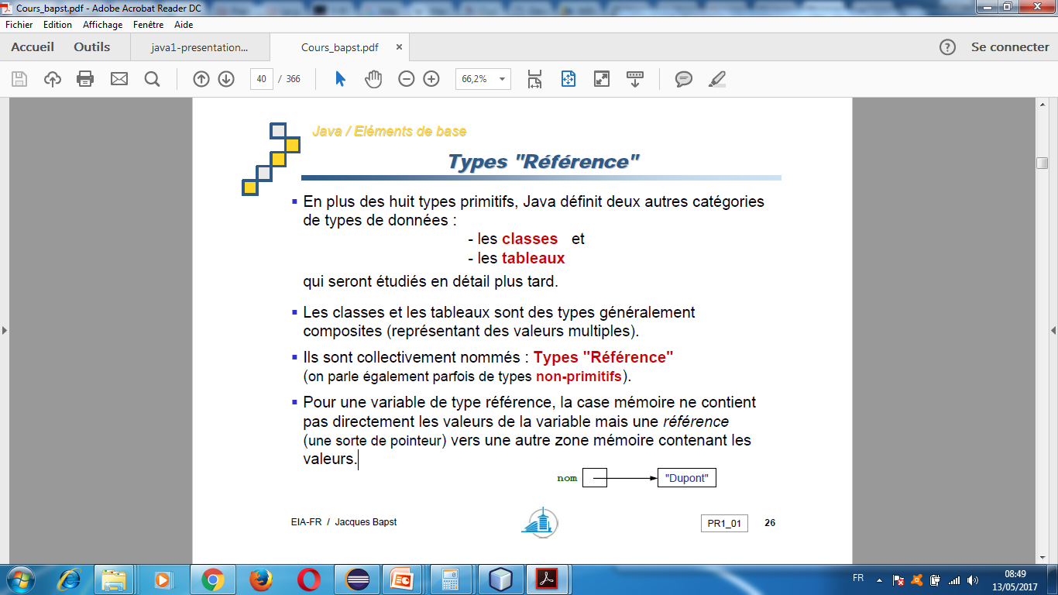
Types « Référence »
En plus des huit types primitifs, Java définit deux autres catégories de types de données :
- les classes et
- les tableaux
Les classes et les tableaux sont des types généralement composites (représentant des valeurs multiples).
Ils sont collectivement nommés : Types "Référence" (on parle également parfois de types non-primitifs).
Pour une variable de type référence, la case mémoire ne contient pas directement les valeurs de la variable mais une référence (une sorte de pointeur) vers une autre zone mémoire contenant les valeurs.

Slide 32
Chaînes de caractères
Les chaînes de caractères ne font pas partie des types primitifs
Les chaînes de caractères font partie des types référence (ce sont des objets de la classe String)
D'usage courant ⇒ Syntaxe particulière (simplifiée) pour les
valeurs littérales :
• Texte entre guillemets ("…")
• Peuvent contenir des séquences d'échappement identiques à celles définies pour les types char
• Ne peuvent pas s'étendre sur plusieurs lignes
• Concaténation (mise bout à bout) avec l'opérateur "+"
• Conversions possibles : types primitifs ⬅➔ String

Slide 33
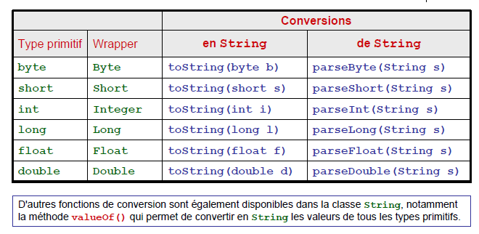
Conversions types primitifs ⬅➔ String
Il est possible de convertir des valeurs de types primitifs en chaînes de caractères (String) et inversement en utilisant des fonctions (méthodes) disponibles dans des classes appelées Wrappers.

Slide 34
Exemples de conversions
int i; float f; double d; String s ;
S=‘’412 ’’;
i = Integer.parseInt(s); // Conversion String ➔ int
s = ‘’1.234 ’’;
d = Double.parseDouble(s); //conversion String ➔ double
f = 123.8F;
s = Float.toString (f) ; // Conversion float ➔ String
s = String.valueOf(f); // Conversion float ➔ String

Slide 35
Les Calculs
Plus : +
Moins : -
Fois : *
Division : / au moins un réel ➔ division réelle
2 entiers ➔ division entière
Modulu : %
Assignation : =

Slide 36
Exemple 1
public class Moyenne {
public static void main(String [] args) {
int nombre1;
int nombre2;
int moyenne;
nombre1 = 34345;
nombre2 = -3213213;
moyenne = (nombre1 + nombre2) / 2;
System.out. println (moyenne);
}
}

Slide 37
Exemple 2
public class Moyenne {
public static void main(String [] args) {
int nombre1 = 34345;
int nombre2 = -321321;
double moyenne;
// division réelle car un des 2 opérandes est réel
moyenne = (nombre1 + nombre2) / 2.0;
System.out. println ("La moyenne est " + moyenne);
}
}

Slide 38
Lire au clavier
Moins direct que l'affichage à l'écran
Applications modernes (graphiques)
Lectures dans des champs de saisie
Parfois utile : test ou apprentissage
Exemple
import java. util .Scanner; // ... Scanner clavier = new Scanner(System.in); // ... nombre1 = clavier. nextInt ();

Slide 39
Lire au clavier - Exemple
import java. util .Scanner;
public class Test {
public static void main(String [] args) {
Scanner clavier = new Scanner(System.in);
double nombre1;
double nombre2;
double moyenne;
nombre1 = clavier.nextDouble();
nombre2 = clavier.nextDouble();
moyenne = (nombre1 + nombre2) / 2.0;
System.out. println (moyenne);
}
}

Slide 40
Lire au clavier
Pour lire … | On écrit …
Un entier | nextInt()
Un réel | nextDouble()
Un booléen | nextBoolean()
Un mot | Next()
Une ligne | nextLine()
Un caractère | Next().charAt(0)

Slide 41
Constante locale
Clause final ➔ constante
Valeur donnée
Soit à la déclaration
Soit par assignation ultérieure
Pourquoi une constante au lieu d’un littéral?
final int X = 1 ; final int Y ; Y = 2 * X ; Y = 3 ;

Slide 42
Conventions de noms
Pour une variable:
Tout mettre en minuscules
Sauf les débuts de noms composés en majuscule
Pour une constante
Tout mettre en majuscules
Utiliser _ pour séparer les mots
Dans tous les cas : être explicite
(sauf abréviations courantes)

Slide 43
Conventions de noms
Exemples
String nom; int annéeEtude; int nbEtudiants; boolean partieFinie; final double PI; final int TAUX_TVA;

Slide 44
Les commentaires
Trois formes de commentaires :
// … Texte …
/* … Texte … */
/** …Texte … */

Slide 45
Exemples de commentaires
/**====================================================
* Somme : Calcule une somme
*
* @author Marc Duchemin
* @version 1.5 21.10.2006
=====================================================*/
public class Somme {
/*--------------------------------------------------+
| Programme principal |
+--------------------------------------------------*/
public static void main(String[] params) {
// Initialisation des variables
int a = 1;
int b = 2;
int total; // Totalisateur
total = a + b;
//--- Affichage du résultat de l'addition ---
System.out.println("Résultat " + total);
}
}

Slide 46
TP
1) Ecrire un programme qui, étant donne un temps écoulé dans la journée exprime en secondes, calcule et affiche ce temps sous la forme de trois nombres (heure, minute et seconde). Ex : 10000 secondes donnera 2h 46' 40'‘
2) Ecrire un programme qui, étant donne le prix unitaire d’un produit (hors TVA), le taux de TVA (en %) et la quantité de produit vendue a un client, calcule et affiche le
prix total a payer par ce client.
3) Ecrire une séquence d’instructions qui réalise la permutation du contenu de deux variables.

Slide 47
Les Alternatives
Instructions de choix
Le if
if (expression_booléenne) instruction
Exécution d’une instruction de manière conditionnelle
La Condition est exprimée par une expression booléenne
L’instruction est exécutée si la condition est vraie
Exemples :
if(age >= 18) etat=‘’Majeur’’;
if ((age<16) || statusEtudiant){
droiyAuxAllocations = true;
montant = 400;
}

Slide 48
Les Alternatives
Instructions de choix
Le if … else
if (expression_booléenne) instruction_A else instruction_B
Une clause else peut (optionnellement) être mentionnée dans l’instruction if
L’instruction qui suit la clause else est exécutée si l’expression booléenne (la condition) est fausse
Exemples :
if (moyenne >= 4)
System.out.println("Promu");
else {
System.out.println("Non-promu");
repeter = true;
}

Slide 49
Expressions booléennes
Pour les tests, on peut utiliser :
Des comparateurs : <, >, <=, >=, ==, !=
Des opérateurs booléens : && (et), || (ou), ! (non)
Attention ! Bien distinguer = et ==

Slide 50
Les Alternatives
Instructions de choix
Le Switch .. Case
switch(numéroJour) {
case 1 : intituléJour ="Lundi"; break;
case 2 : intituléJour ="Mardi"; break;
case 3 : intituléJour ="Mercredi"; break;
case 4 : intituléJour ="Jeudi"; break;
case 5 : intituléJour ="Vendredi"; break;
case 6 : intituléJour ="Samedi"; break;
case 7 : intituléJour ="Dimanche"; break;
default : intituléJour ="Inconnu"; break;
}

Slide 51
TP
Ecrire un programme qui lit un entier et affiche un message indiquant s'il est strictement négatif, nul ou strictement positif.
Ecrire un programme qui, étant donne trois nombres quelconques, recherche et affiche le plus grand des trois.
Ecrire un algorithme qui, étant donne trois nombres, recherche et affiche si le premier des trois appartient a l’intervalle donne par le plus petit et le plus grand des deux autres (bornes exclues). Qu’est-ce qui change si on inclut les bornes ?

Slide 52
Les Boucles
On appelle boucle ou itération l’exécution multiple d’une ou de plusieurs instructions en fonction de la situation (exprimé sous la forme d’une condition) prévalant à l’instant considéré.
On trouve trois forme de réalisation en java
  L’instruction while qui permet de répéter un nombre quelconque de fois (0 ou plus) l’exécution d’une instruction ou d’un bloc d’instruction. Le nombre d’itérations n’est pas forcément connu au moment d’entrer dans la boucle.
  L’instruction do … while qui permet de répéter un nombre quelconque de fois(1 ou plus) l’exécution d’une instruction ou d’un bloc d’instruction. Le nombre d’itération n’est pas forcément connu au moment d’entrer dans la boucle

Slide 53
Les Boucles
On trouve trois forme de réalisation en java
  L’instruction for qui permet de répéter un nombre quelconque de fois (0 ou plus) l’exécution d’une instruction ou d’un bloc d’instruction. Le nombre d’itérations est généralement connu au moment d’entrer dans la boucle.

Slide 54
Les Boucles : while
while(expression_booléenne) instruction
Instruction itérative
  L’expression booléenne est évaluée
  Si elle est vraie, l’instruction est exécutée
  Puis l’expression booléenne est évaluée à nouveau
  Etc..
  L’instruction while se termine si l’expression booléenne est fausse
Exemple
int count = 0;
while(count<=9){
System.out.println(count);
count++;
}

Slide 55
Les Boucles : do … while
do { instruction } while(expression_booléenne)
Instruction itérative
  Exécute l’instruction
  Evalue l’expression booléenne
  Si elle est vraie, l’instruction est exécutée à nouveau
  Puis l’expression booléenne est évaluée à nouveau
  Etc..
  L’instruction do…while se termine si l’expression booléenne est fausse
Exemple
int nombre = 0;
do {
System.out.println(‘’Nombre positif’’);
nombre = clavier.NextInt();
} while(count<0)

Slide 56
Les Boucles : for
for (initialisation;expression_booléenne;conclusion)
{
instruction
}
Exemple
for(int i = 0 ; i<10 ; i++){
System.out.println(i);
}

Slide 57
Boucles :imbrication de boucles
On peut placer n’importe quelle(s) instructions à l’intérieur d’une instructions d’itération while, do ou for, y compris une nouvelle instruction d’itération.
Les instructions itératives peuvent donc être imbriquées
Une telle construction est très fréquente
Exemple
for(int i = 0 ; i<10 ; i++){
for(int j = 0 ; j<10 ; j++){
System.out.println(i);
}
}

Slide 58
Boucles : TP
Exercice 1:
Écrire un programme java qui lit un entier positif (variable) et affiche sa table de multiplication .
NB : Ecrire deux versions ( en utilisant la boucle for et la boucle while)
exercice 2
Ecrire un programme java qui calcule la somme des chiffres qui forment un nombre naturel N.
Attention, on donne au départ le nombre et pas ses chiffres.
Exemple:
133045 doit donner comme résultat 16, puisque 1 + 3 + 3 + 0 + 4 + 5 = 16
Exercice 1:
Écrire un programme java qui lit un entier positif (variable) et affiche sa configuration binaire.

Slide 59
Les tableaux
Un tableau est une séquence indexée d’éléments (valeurs) de même type.
Il est caractérisé par sa taille (nombre d’éléments qu’il peut contenir) et par le type de ses éléments
Le type tableau est un type référence (comme les objets).
Les éléments d’un tableau peuvent être des valeurs de types primitifs, des objets ou des tableaux
Il faut bien faire la distinction entre
  La déclaration du tableau ([]) qui crée une variable (référence) représentant un objet de type tableau
  Et la création du tableau (new) qui alloue l’espace mémoire pour enregistrer les éléments du tableau

Slide 60
Les tableaux - Déclaration
Type_des_éléments [] nomTableau;
Déclaration de la variable identifiant l’objet de type tableau
La variable déclarée constitue une référence (sorte de pointeur vers une adresse mémoire) qui permet d’accéder au tableau
Le littéral null est une valeur particulier qui indiquel’absence de référence (ou la référence vers rien)
La taille du tableau n’est pas définie lors de sa déclaration mais seulement lors de sa création.
Exemple :
int [] tabEntier ;
Point[] constellation;
double[] matrice ;

Slide 61
Les tableaux - Déclaration
Type_des_éléments [] nomTableau = Initialisation;
Une expression d’initialisation peut être ajouter à la déclaration; dans ce cas, le tableau est créé et la taille est déterminée par le résultat de l’expression d’initialisation
L’expression d’initialisation doit retourner un objet de type tableau compatible avec le type de la variable que l’on déclare
L’initialisation peut consister en une expression de création de tableau ( avec l’opérateur new)
Une syntaxe particulière permet de spécifier un littéral tableau comme expression d’initialisation : {expr1,expr2,…} . ( Cette syntaxe, sans new , n’est autorisée que lors de la déclaration)
Exemple :
int [] tabEntier ={0,1,2,3,4,5,6,7,8,9};
String[] tabNom ={‘’Bart’’ , ’’Lisa’’, ‘’Omer’’} ;
char[] voyelle ={‘a’, ‘e’, ‘i’, ‘o’, ‘u’, ‘y’} ;

Slide 62
Les tableaux - Création
new Type_des_éléments [ taille ];
La taille du tableau (nombre d’élément) est déterminée par l’expression entre crochets qui doit avoir une valeur entière positive (ou zéro); la taille ne doit pas obligatoirement être connu à la compilation.
Une fois qu’un tableau est crée, sa taille ne peut plus varier
Les éléments du tableau sont initialisés à la valeurs par défaut (false pour les booléens, 0 pour tous les autres types primitifs, null pour les objets et les tableaux)
L’opérateur new retourne une référence à l’objet tableau créé
xemple:
int [] tabEntier =new int[100];
String[] tabNom = new String[15];

Slide 63
Les tableaux - Création
new Type_des_éléments [ ]{élém1,élém2,…} ;
Combinaison de la création d’un tableau avec l’initialisation des ses éléments
La taille du tableau n’est pas spécifiée explicitement. Elle est déterminée par le nombre d’éléments énumérés entre les accolades
Cette notatoion permet de créer des tableaux anonymes ( nom affectés à une variable) qui peuvent, par exemple, être passés en paramètre lors de l’invocation d’une méthode
Exemple:
String reponse = poserQuestion(‘’Continuer? ’’, new String[]{‘’Oui’’, ’’Nom’’});

Slide 64
Les tableaux - Utilisation
Chaque élément d’un tableau est assimilé à une variable à laquelle on peut accéder individuellement.
Exemple tabEnt[0]++;
Chaque élément est identifié par un indice entier compris entre 0 et (n-1), n étant la taille du tableau
L’accès aux éléments d’un tableau s’effectue de la manière siuvante
  Nom_tableau[indice];
  Exemple :
    Int [] tab; //Déclaration d’un tableau d’ntiers (int)
    tab = new int[3]; //Création du tableau avec 3 éléments
    tab[0] = 7; //Assignation du premier élément
    Tab[1] = 4;
    Tab[2] = tab[0] + tab [1]; //Assignation et accès aux éléments

Slide 65
Les tableaux - Utilisation
Le nombre d’éléments d’un tableau peut être obtenu à l’aide de l’attribut length qui est prédéfinit pour tous les objets de type tableau
  Exemple : nbElement = tabEnt.length;
Si, lors de l’accès à un élément d’un tableau, l’indice spécifié est négatif ou supérieur à l’indice du dernier élément (length -1), l’exception ArrayIndexOutOfBoundsException sera générée.
Parcours d’un tableau
for(int i = 0; i< tabEnt.length; i++){
System.out.println(‘’indice du tablea ’’+i+’’val :’’+tabEnt[i]);
}
ou
for(int val : tabEnt){
System.out.println(val :’’+tabEnt[i]);
}

Slide 66
Les tableaux - TP
Ex. 1 Somme
Ecrire une Méthode qui reçoit en paramètre le tableau tabEnt de n entiers et qui retourne la somme de ses éléments.
Ex. 2 Maximum/minimum
Ecrire un Méthode qui reçoit en paramètre le tableau tabEnt de n entiers et qui retourne la plus grande valeur de ce tableau. Idem pour le minimum.
Ex. 3 Tableau ordonné
Ecrire un Méthode qui reçoit en paramètre le tableau tabEnt de n entiers et qui vérifie si ce tableau est ordonne (strictement) croissant sur les valeurs. Le module retournera vrai si le tableau est ordonne, faux sinon.
Ex. 4 Renverser un tableau
Ecrire un Méthode qui reçoit en paramètre le tableau tabEnt de n entiers, et qui≪ renverse ≫ ce tableau, c’est-a-dire qui permute le premier élément avec le dernier, le deuxième élément avec l’avant-dernier et ainsi de suite.
Ex. 4 Renverser un tableau
Ecrire une Méthode qui reçoit en paramètre un tableau d'entiers et le tri

Slide 67
Les listes

Slide 68
Les Maps

Slide 69
Les Exceptions

Slide 70
POO

